Slide 1
SCHERMATA INIZIALE GENERALE E RIASSUNTIVA DELLE ATTIVITA’ DEL SINGOLO OPERATORE E DEL PROGETTO AL QUALE AFFERISCE IN BASE ALLE SELEZIONI FATTE IN FASE DI LOGIN

Slide 2
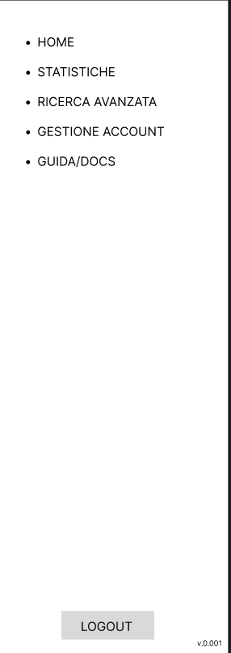
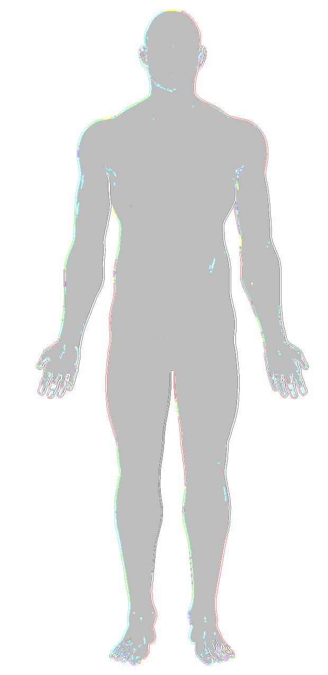
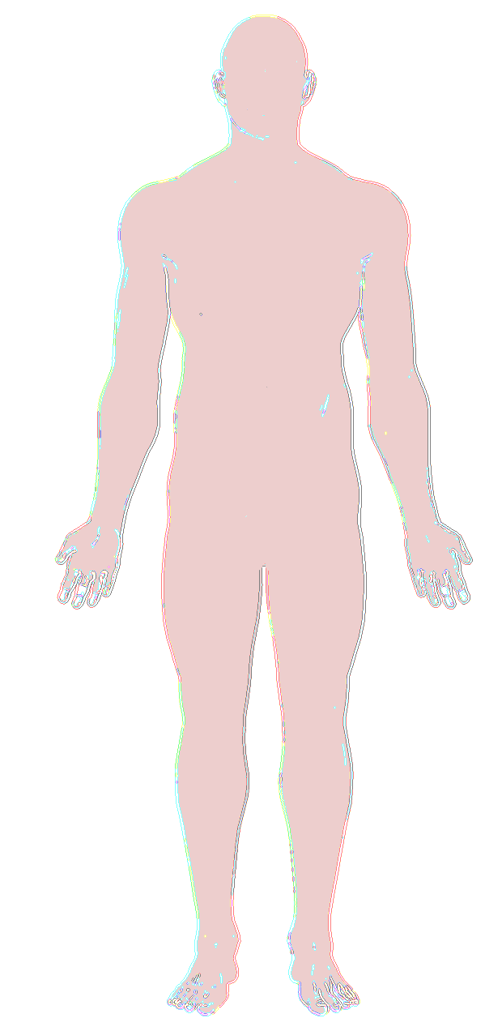

NUOVO CORPO
QUESTIONI APERTE
quali vogliamo che siano le statistiche pre impostate?
quali i filtri?
che simboli per il corpo devono comparire nelle anteprimine degli ultimi corpi?
GRAFICI/STATISTICHE (semplici, per progetto)
ULTIMI CORPI
CERCA
FILTRO
FILTRO
FILTRO
numero
ID
Progetto
Ultima modifica
tipo di corpo
numero
ID
Progetto
Ultima modifica
tipo di corpo
numero
ID
Progetto
Ultima modifica
tipo di corpo

Slide 3
SELEZIONO NUOVO CORPO

Slide 4
menu a tendina
menu a tendina
menù
Schermata iniziale
Info circostanziali
sezioni
scheletro
visceri
sottocute
Strato esterno
NUMERO PROGRESSIVO
CONTESTO
diritto/salute/giustizia
storia/archeologia
codice identificativo (PPN…/CAL…/MICG…)
EPOCA
Preistorica
Protostorica
Romana /classico
Alto medioevale
Basso medioevale
Moderna
Contemporanea
se lavoro off-line il numero verrà inserito quando ritorno on-line in modo che non ci siano doppioni
tre opzioni tra cui scegliere
TIPO DI CORPO
CORPO
VIVO
CORPO
MORTO
CORPO
ASSENTE
compilabile manualmente
compilato automaticamente
PROFILO BIOLOGICO
OPERATORE | sesso |  | SOFTWARE | sesso
 | età |  |  | età
 | Origine biogeo |  |  | Origine biogeo
 | statura |  |  | statura
 | patologie |  |  | patologie
 | connotati |  |  | connotati
 | contrassegni |  |  | contrassegni
menu a lato sempre presente per navigare veloce nelle varie pagine del singolo corpo

Slide 5
menù
Schermata iniziale
Info circostanziali
sezioni
scheletro
visceri
sottocute
Strato esterno
INFORMAZIONI CIRCOSTANZIALI (corpo vivo)
Luogo di rinvenimento / Domicilio:
Dato così composto: Coordinate GPS; Comune; Provincia; Paese; Nickname del sito (per esempio “Cattolica”)
Nel caso di morti si parlerà di “luogo di rinvenimento”
Nel caso di vivi si parlerà di “Domicilio”
Data di rinvenimento / visita:
Dato così composto: gg/mm/aaaa/ora
Tipo di rinvenimento
Posizione:
Supino
Prono
Lato
Verticale
Seduto
Altro
Tipo di terreno:
Campo aperto
Animali non umani:
Intenzionale
Casuale
Effetti personali / Corredo:
Altri reperti:
Campo aperto
Altri individui
Si: rimando a schede collegate
No
Informazioni Ante Mortem
Si: rimando a schede collegate
No
Identificato/non identificato
checkbox
INFORMAZIONI CIRCOSTANZIALI (corpo morto)
Luogo di rinvenimento:
Dato così composto: Coordinate GPS; Comune; Provincia; Paese; Nickname del sito (per esempio “Cattolica”)
Nel caso di morti si parlerà di “luogo di rinvenimento”
Data di rinvenimento:
Dato così composto: gg/mm/aaaa/ora
Tipo di rinvenimento
Posizione:
Supino
Prono
Lato
Verticale
Seduto
Altro
Tipo di terreno:
Campo aperto
Animali non umani:
Intenzionale
Casuale
Effetti personali / Corredo:
Altri reperti:
Campo aperto
Altri individui
Si: rimando a schede collegate
No
Informazioni Ante Mortem
Si: rimando a schede collegate
No
Identificato/non identificato
checkbox
INFORMAZIONI CIRCOSTANZIALI (corpo assente)
Luogo di rinvenimento / Domicilio:
Dato così composto: Coordinate GPS; Comune; Provincia; Paese; Nickname del sito (per esempio “Cattolica”)
Nel caso di morti si parlerà di “luogo di rinvenimento”
Nel caso di vivi si parlerà di “Domicilio”
Data di rinvenimento / visita:
Dato così composto: gg/mm/aaaa/ora
Tipo di rinvenimento
Posizione:
Supino
Prono
Lato
Verticale
Seduto
Altro
Tipo di terreno:
Campo aperto
Animali non umani:
Intenzionale
Casuale
Effetti personali / Corredo:
Altri reperti:
Campo aperto
Altri individui
Si: rimando a schede collegate
No
Informazioni Ante Mortem
Si: rimando a schede collegate
No
Identificato/non identificato
checkbox
pannello di info che si apre quando seleziono il tipo di corpo
CORPO
VIVO
CORPO
MORTO
CORPO
ASSENTE

Slide 6
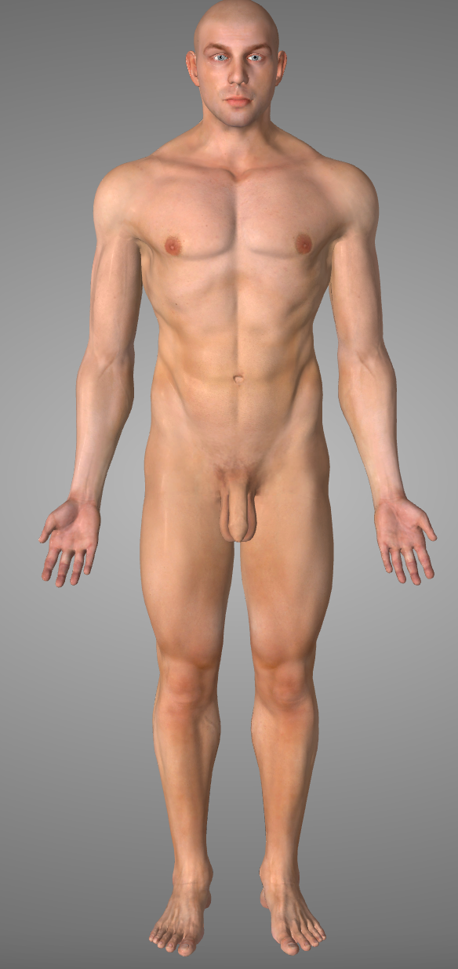
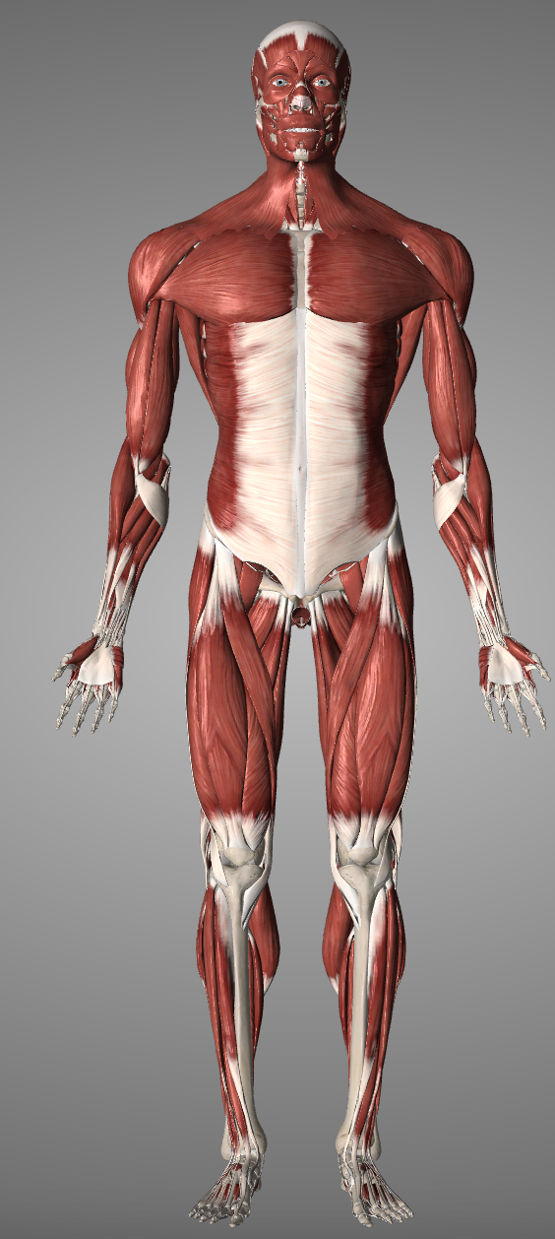
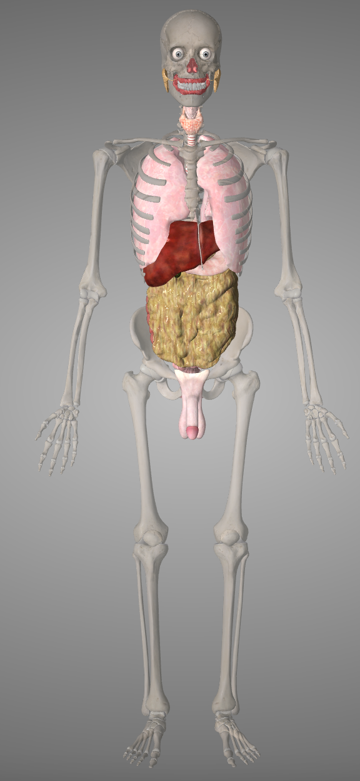
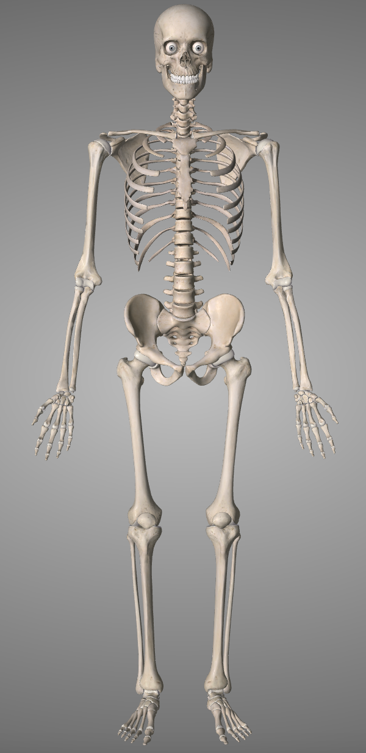
menù
Schermata iniziale
Info circostanziali
sezioni
scheletro
visceri
sottocute
Strato esterno
SEZIONI
STRATO ESTERNO
SOTTOCUTE
VISCERI
SCHELETRO

Slide 7
menù
Schermata iniziale
Info circostanziali
sezioni
scheletro
visceri
sottocute
Strato esterno
SEZIONI
PROFILO BIOLOGICO
SOFTWARE | sesso
 | età
 | Origine biogeo
 | statura
 | patologie
 | connotati
 | contrassegni
SCHELETRO

Slide 8
menù
Schermata iniziale
Info circostanziali
sezioni
scheletro
visceri
sottocute
Strato esterno
SEZIONI
PROFILO BIOLOGICO
SOFTWARE | sesso
 | età
 | Origine biogeo
 | statura
 | patologie
 | connotati
 | contrassegni
VISCERI

Slide 9
menù
Schermata iniziale
Info circostanziali
sezioni
scheletro
visceri
sottocute
Strato esterno
SEZIONI
PROFILO BIOLOGICO
SOFTWARE | sesso
 | età
 | Origine biogeo
 | statura
 | patologie
 | connotati
 | contrassegni
SOTTOCUTE

Slide 10
menù
Schermata iniziale
Info circostanziali
sezioni
scheletro
visceri
sottocute
Strato esterno
SEZIONI
PROFILO BIOLOGICO
SOFTWARE | sesso
 | età
 | Origine biogeo
 | statura
 | patologie
 | connotati
 | contrassegni
STRATO ESTERNO

